Slide 1
Тема:«Система покупки билетов в кинотеатр»
Выполнила: Арапко Алиса
Группа: 411ИС-22

Slide 2

Цель работы:
Разработать мобильное приложение для системы покупки билетов в кинотеатр. Обеспечить управление информацией фильмах, сеансах, стоимости билетов, а также возможность покупать и возвращать билеты пользователям.

Slide 3


Анализ предметной области:
В современном мире кинотеатры играют важную роль в развлекательной индустрии, предлагая зрителям возможность наслаждаться новинками кино, классическими фильмами и специальными показами. Бронирование и покупка билетов в кинотеатр через мобильное приложение позволит пользователям быстро и в любом удобном для них месте приобрести билет на выбранный сеанс, что, в свою очередь, не заставит посетителей приезжать заранее и стоять в очереди в кассе для покупки билетов.

Slide 4
Основные функции системы:
Пользователь:
    Регистрация и авторизация пользователя в системе.
    Поиск и просмотр фильмов: пользователь может через поисковую строку или фильтр найти и выбрать фильм.
    Покупка билетов: пользователь выбирает фильм, дату и время. Система отображает доступные места и цены.
    Возврат билетов.
    Просмотр активных билетов в профиле: пользователю видны все купленные билеты с датой, временем сеанса и названием фильма.
Администратор:
      Авторизация администратора.
      Поиск и просмотр фильмов: администратор может через поисковую строку или фильтр найти и выбрать фильм.
      Редактирование данных о уже добавленных фильмах и сеансах: администратор может изменять и/или добавлять данные.
      Добавление новых фильмов и сеансов: администратор может добавлять новые фильмы в афишу, а так же сеансы к ним.

Slide 5
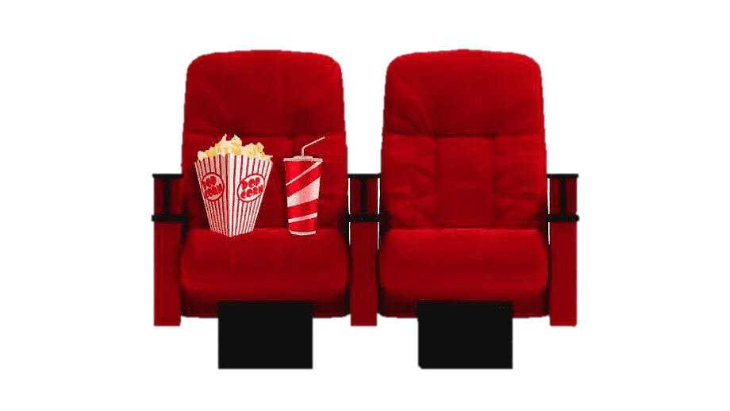
Технический стек:
Язык программирования: Kotlin
База данных: Firebase Firestore
Среда разработки: Android Studio

Slide 6
Анализ готовых решений:
Vista Cinema — международная система, широко используемая в России:
+Комплексный функционал: управление расписанием, продажами, маркетингом и отчетностью.
-Высокая стоимость внедрения и лицензирования (от 500 000 руб. и выше).
Astra Cinema — российская система, разработанная компанией "Астра" специально для кинотеатров. Фокусируется на автоматизации процессов, включая продажу билетов, управление залами:
+Простой интерфейс и быстрая настройка.
+Экономичная стоимость (от 100 000 руб. для базовой версии).
-Меньше возможностей для онлайн-продаж и мобильных приложений.

Slide 7

Заключение:
Мобильное приложение позволит удобно и за минимальное количество времени выбрать билеты онлайн на киносеанс.
Ожидаемый результат: пользователи смогут заблаговременно покупать билеты через мобильное приложение, самостоятельно выбирая жанр фильма, сеанс и места в зале.

